Slide 1




TUTOR: JOSÉ ANDRÉS MONTENEGRO SANTOS
Día, Fecha: | Martes, 25/02/25
Hora de inicio: | 10:40
CLASE 5
LABORATORIO DE ESTRUCTURAS DE DATOS
Estructuras De Datos Sección A
Aux. Steven Facundo Mejía Xolop

Slide 2
CLASE 5
LABORATORIO DE ESTRUCTURAS DE DATOS

Slide 3
01
02
03
04
Dudas del proyecto
Foro #5
Contenido
Ejemplos prácticos
CONTENIDOS

Slide 4
LISTA DE
LISTAS

Slide 5
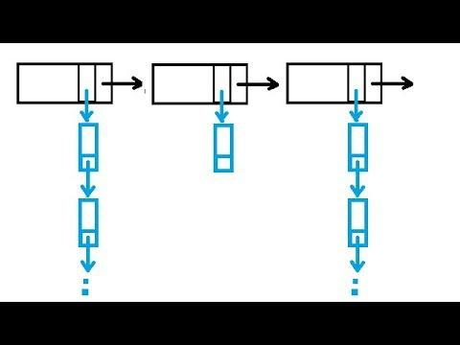
¿QUÉ ES?
Una lista enlazada de listas enlazadas combina estas dos ideas. Cada nodo de la lista enlazada principal contiene una referencia a una lista enlazada secundaria. Cada nodo de la lista secundaria contiene un valor y una referencia al siguiente nodo en esa lista.

Slide 6
01
Permiten representar estructuras de datos jerárquicas, donde cada nodo de la lista principal puede apuntar a una lista enlazada secundaria, creando niveles de jerarquía dentro de la estructura.
CARACTERÍSTICAS
02
El acceso a los datos puede ser más complejo en comparación con otras estructuras de datos, ya que puede requerir navegación a través de múltiples niveles de la jerarquía para llegar a un elemento específico.
03
Si se necesita un cierto grado de orden dentro de la estructura de datos, las listas enlazadas de listas enlazadas pueden adaptarse para permitir el ordenamiento parcial, por ejemplo, dentro de cada lista secundaria

Slide 7
DESVENTAJAS
1
2
3
COMPLEJIDAD
EFICIENCIA
RENDIMIENTO
Trabajar con múltiples niveles de listas enlazadas puede introducir complejidad adicional en el código, lo que puede dificultar la depuración y el mantenimiento, especialmente para estructuras de datos más grandes y complejas
Si bien la inserción y eliminación de elementos pueden ser eficientes en ciertos casos, otras operaciones, como la búsqueda o el acceso a elementos específicos, pueden ser menos eficientes en comparación con otras estructuras de datos como arrays o tablas hash.
Algunos algoritmos pueden tener un rendimiento subóptimo cuando se implementan utilizando listas enlazadas de listas enlazadas en comparación con otras estructuras de datos optimizadas para operaciones específicas, como matrices o grafos.

Slide 8
MAPEO
LEXICOGRÁFICO

Slide 9
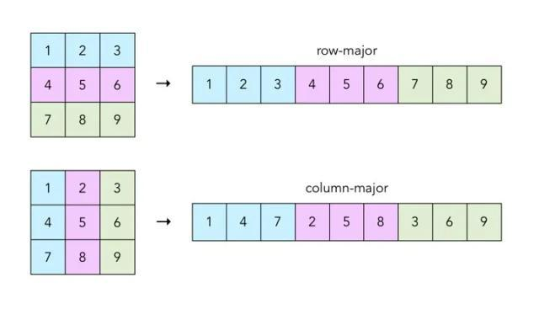
¿QUÉ ES?

Slide 10
1
ROW-MAJOR
Loc(i,j) = i*noCols+ j
noCols = Número de columnas
2
COLUMN-MAJOR
Loc(i,j) = i*nRows+ j
nRows = Número de filas

Slide 11
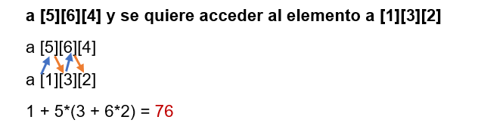

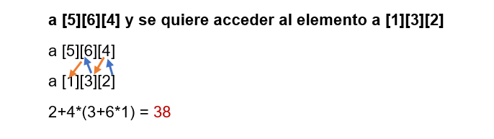

PARA ARREGLOS DE N DIMENSIONES
ROW MAJOR
COLUMN MAJOR

Slide 12
¿DUDAS?

